Slide 1
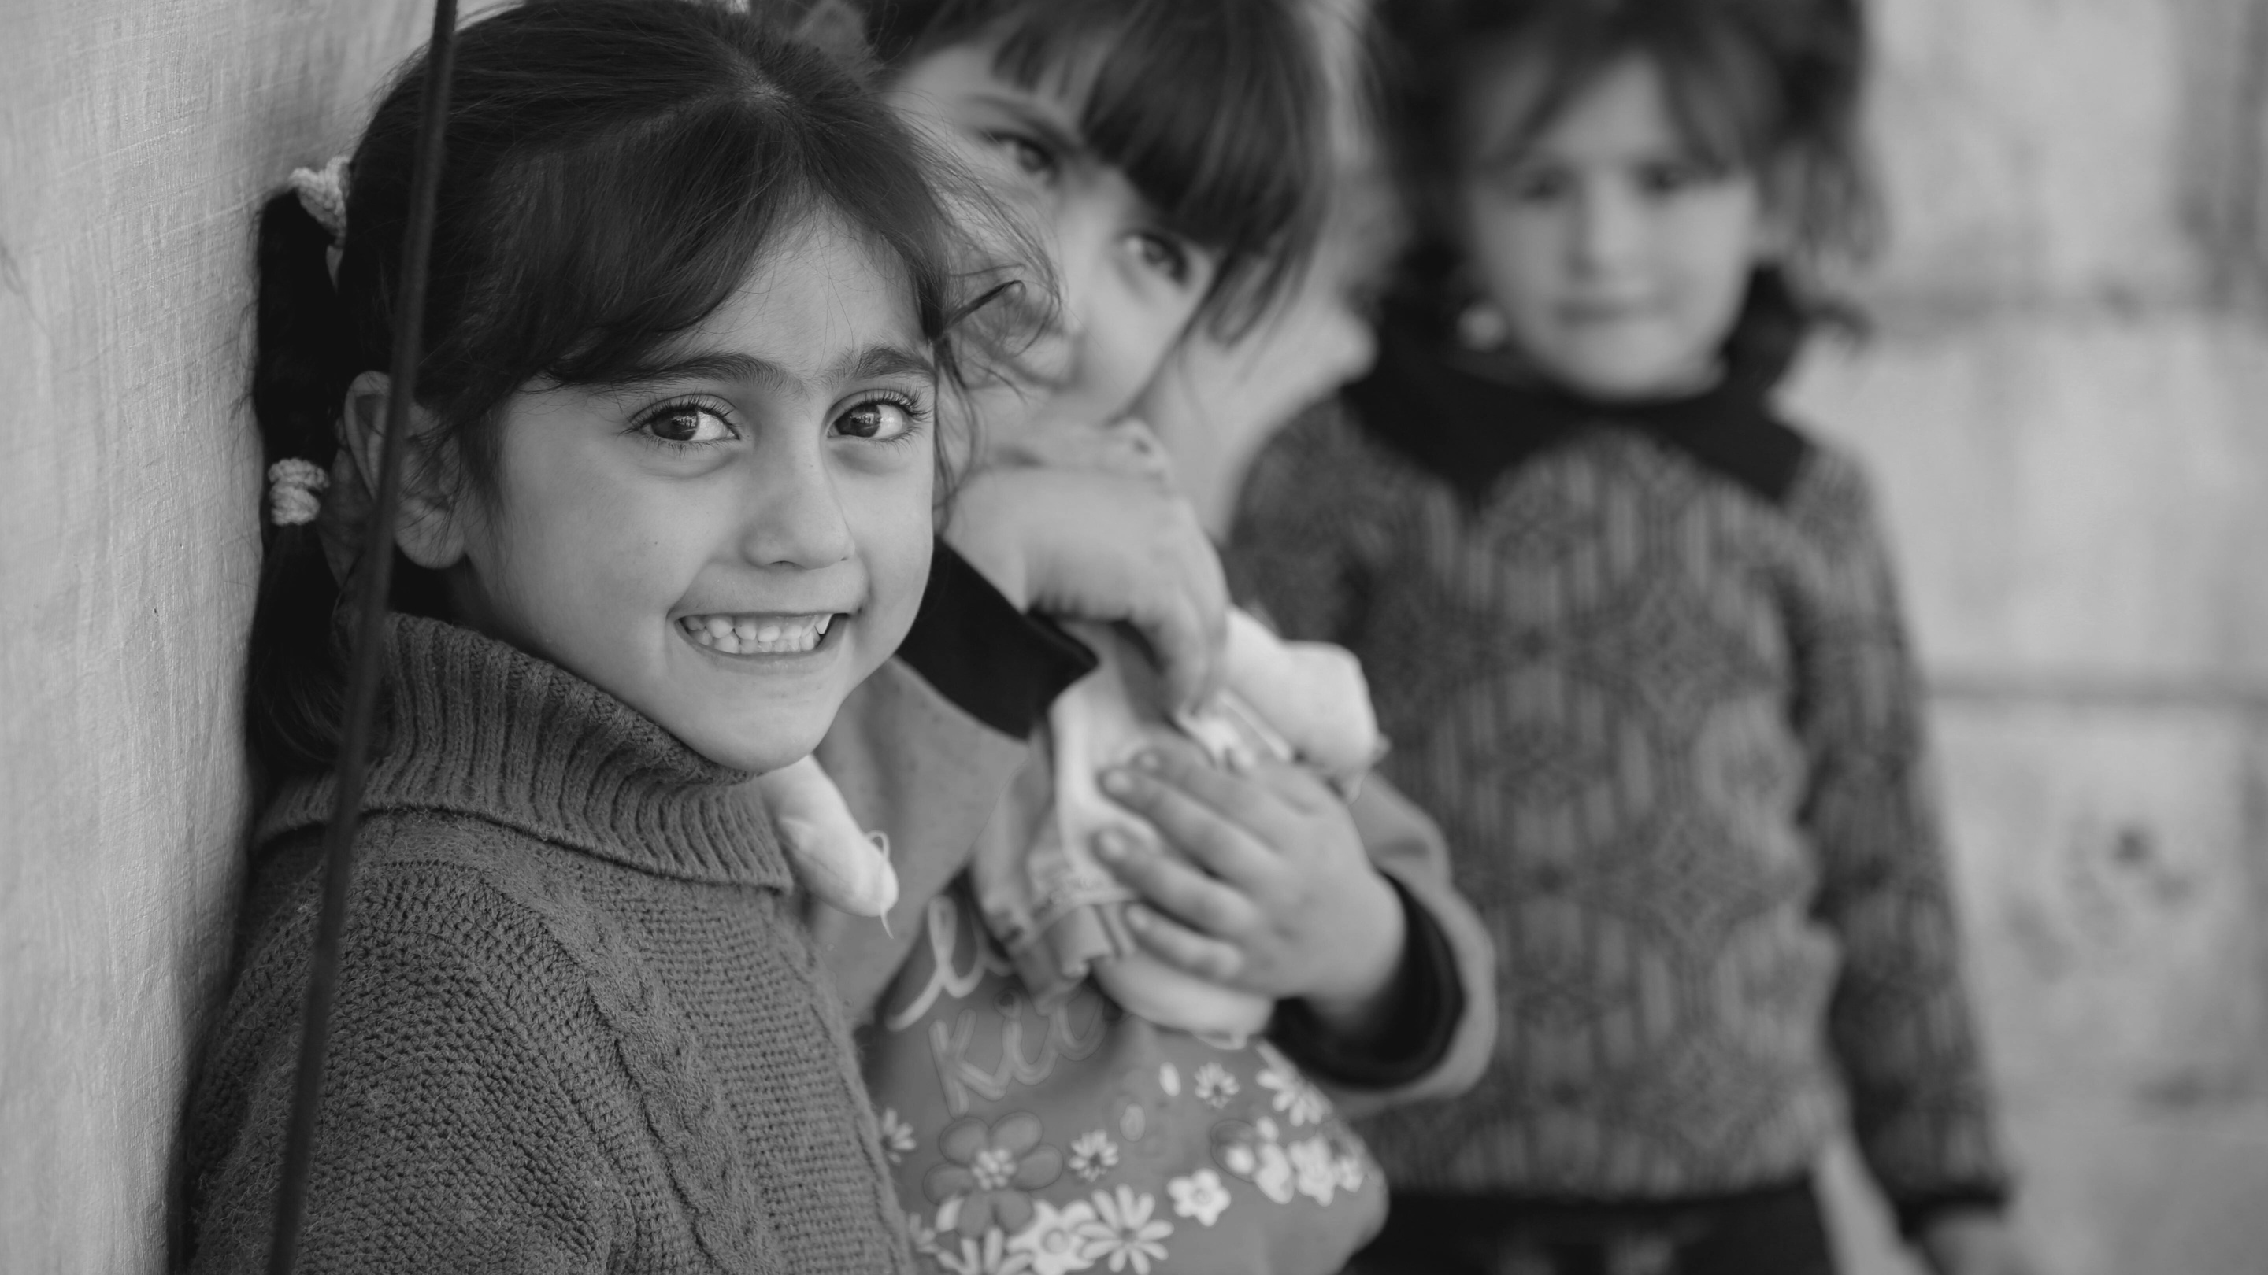

SAMEN IN GEBED
2026
VLUCHTELINGENGEBEDSZONDAG
De wereld in brand
Ons hart in brand

Slide 2
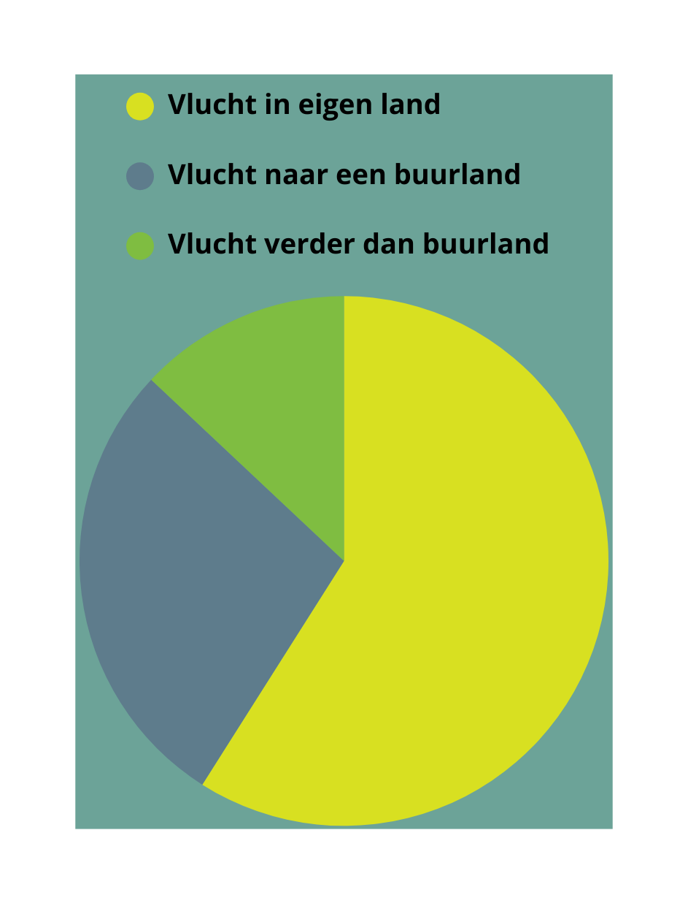
110 MILJOEN
mensen zoals jij en ik op de vlucht
Een humanitaire crisis: geen migratiecrisis
Notes:
Van de 110 miljoen mensen op vlucht blijft 62% in eigen land. Van de mensen die wel de grens over gaan op zoek naar veiligheid blijft nog eens 67% hangen in het buurland. Dat betekent dat maar een klein deel doorreist naar landen verder weg. Met andere woorden: het is een crisis in de regio. Geen wereldwijde migratiecrisis. Het aantal mensen dat verblijft in een ander land dan waar ze is geboren ligt al sinds de Tweede Wereldoorlog stabiel op 3% van de wereldbevolking.

Slide 3
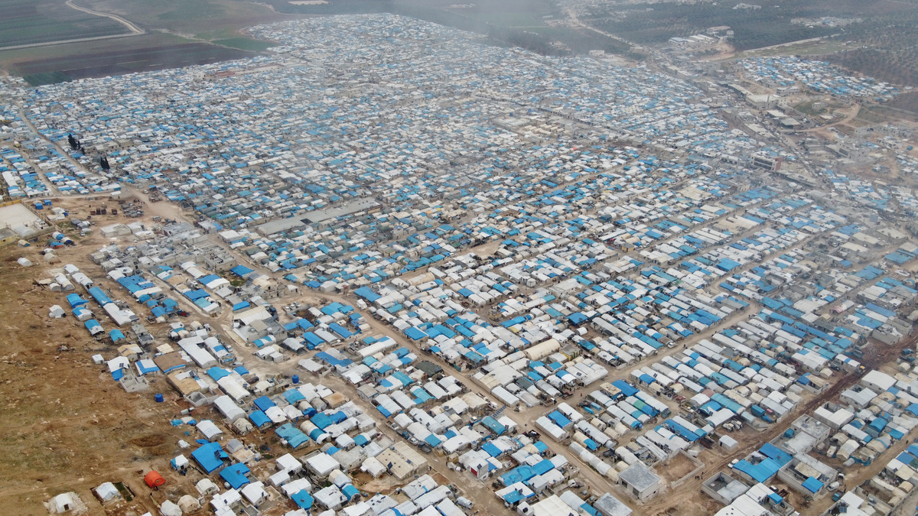
CRISIS IN DE REGIO
De armste landen vangen de meeste mensen op
Het is een mythe dat alle vluchtelingen naar hier komen
Notes:
De armste landen vangen 73% van alle mensen op de vlucht op. De rijkere landen vangen dus slechts 1/4 op. Het is simpelweg een mythe dat alle vluchtelingen naar hier komen. Opvang in de regio is de huidige realiteit. De meeste vluchtelingen verblijven bijvoorbeeld in Iran (3.5 miljoen) en Turkije.

Slide 4
ONZE GOD
Deuteronomium 10:17-18 Want de HEERE, uw God, is de God der goden en de Heere der heren; die grote, machtige en ontzagwekkende God, Die niet partijdig is en geen geschenk in ontvangst neemt, Die recht verschaft aan de wees en de weduwe, Die de vreemdeling liefheeft door hem brood en kleding te geven.

Slide 5
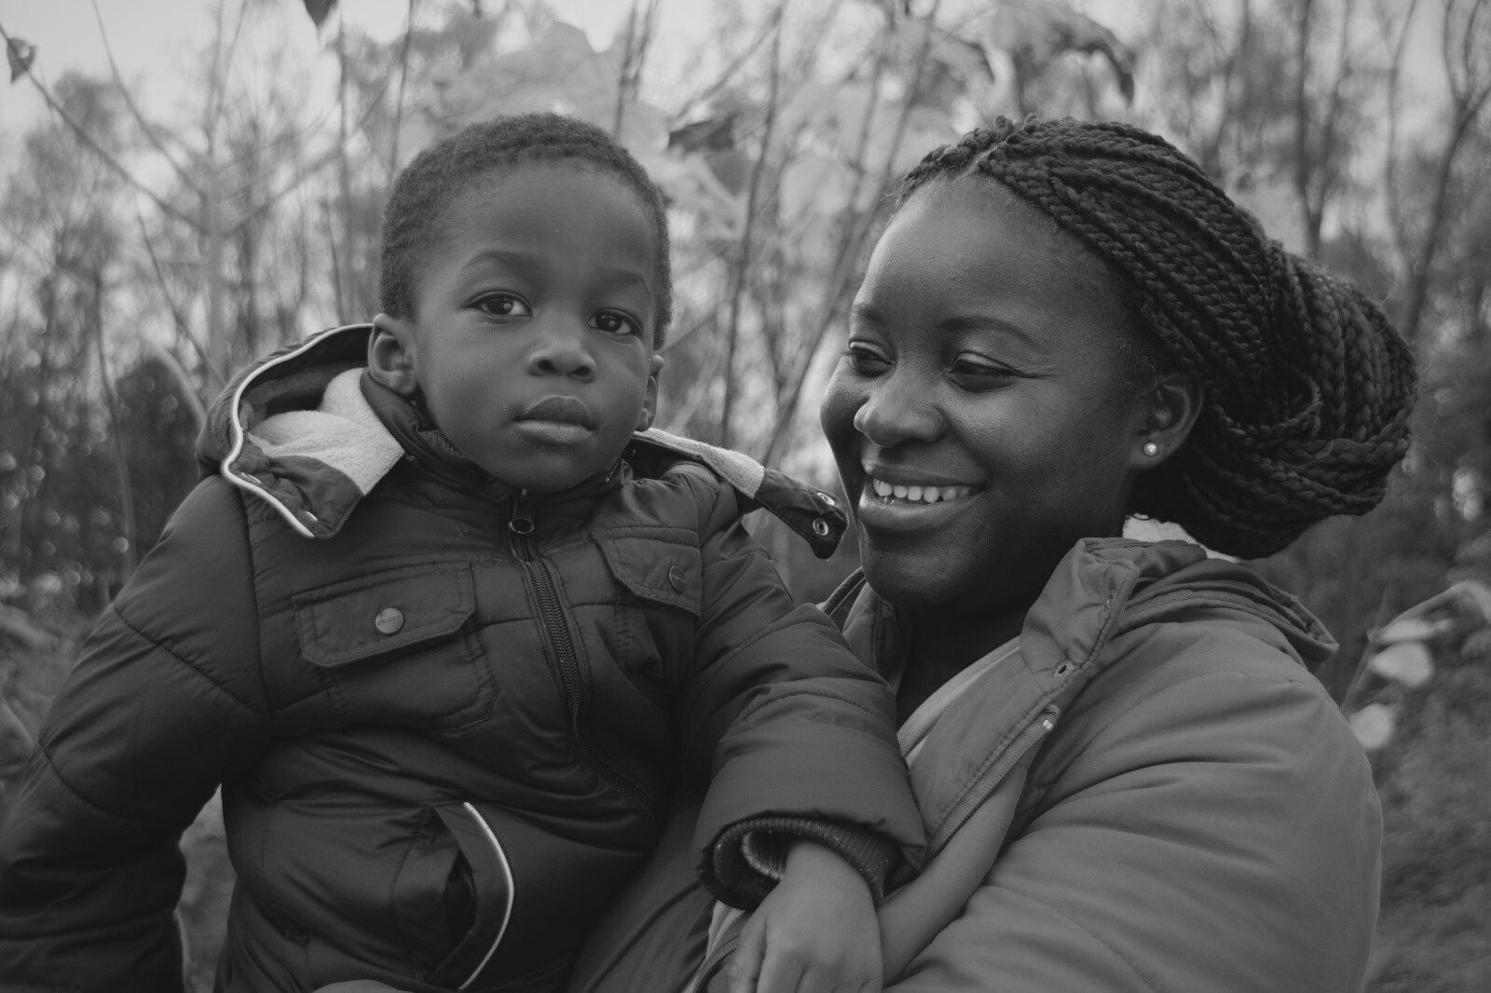

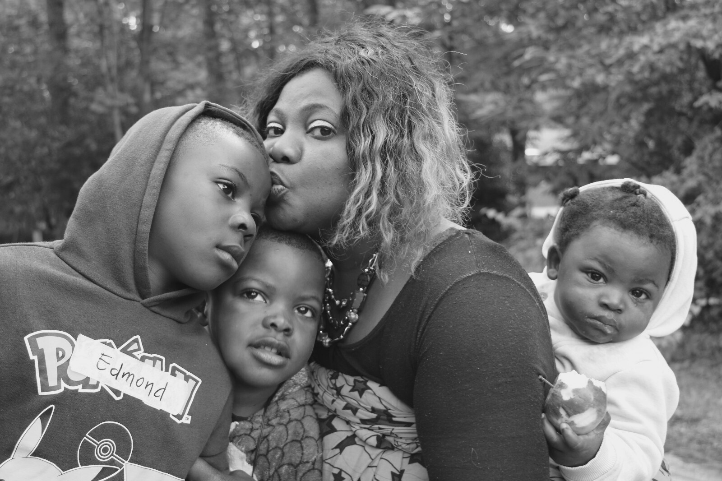
WAT KAN IK DOEN?
Laat toe dat je hart geraakt wordt
De HEERE bewaart de vreemdelingen,
Hij houdt wees en weduwe staande,
maar de weg van de goddelozen maakt Hij krom.
De HEERE zal voor eeuwig regeren;
uw God, Sion, is van generatie op generatie.
Halleluja!
Psalm 146:9-10

Slide 6
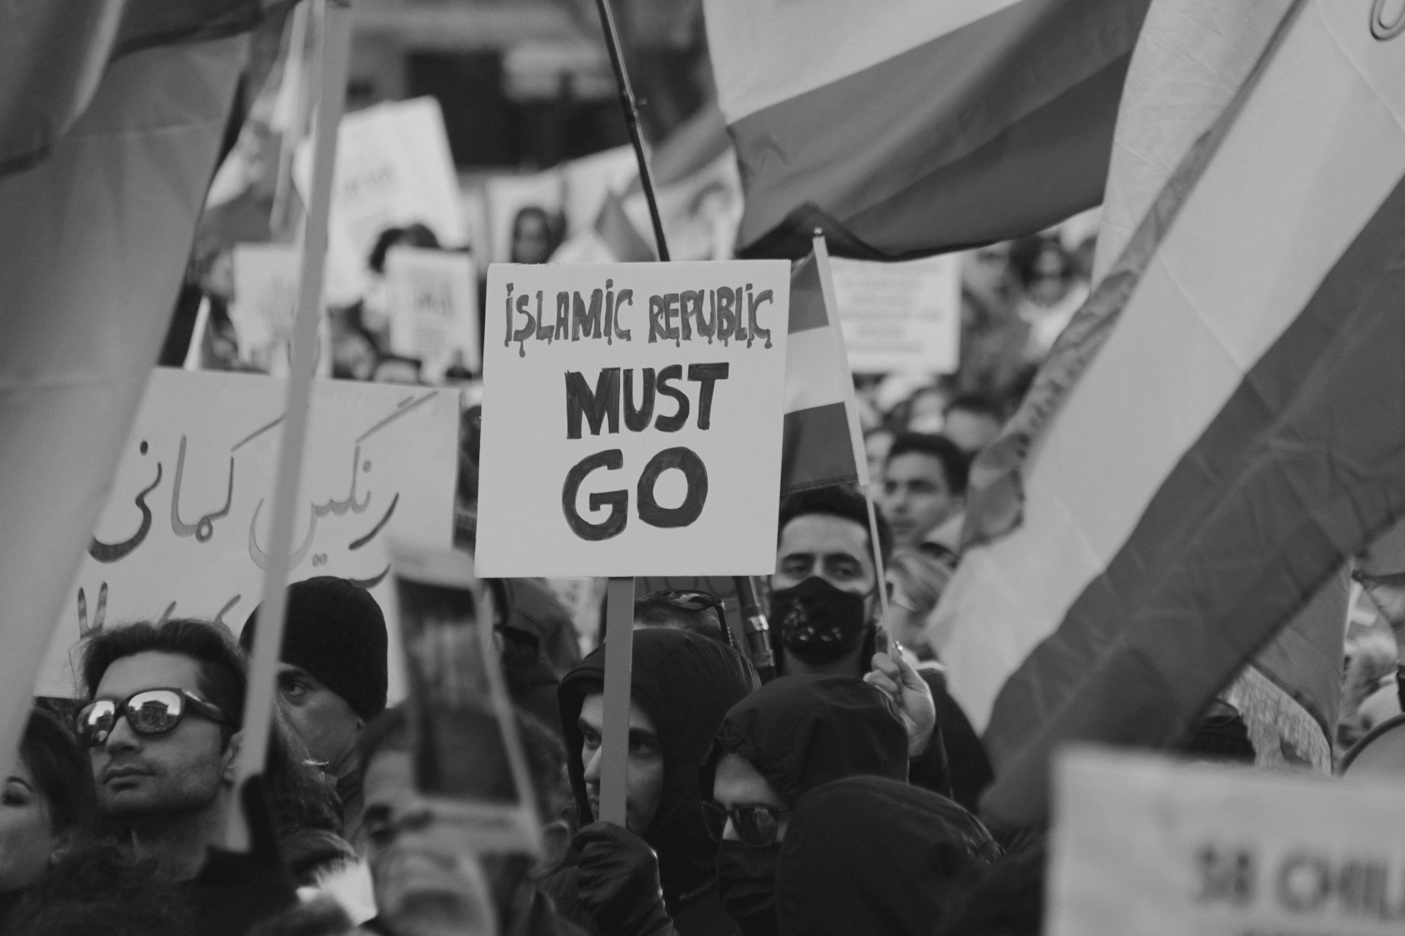
GEBEDSPUNT 1
GEBEDSPUNT 2
Bid voor de plaatsen waar mensen vandaag moeten vluchten
Bid voor christenen op de vlucht
Bid voor de landen waar de mensen lijden onder oorlog en vervolging. Denk specifiek aan Oekraine, Iran en Soedan. Bid voor al die mensen die lijden en zuchten.
Alleen al in Sub-Sahara Afrika zijn 16.2 miljoen christenen op de vlucht. Bid voor onze broers en zussen daar en elders in de wereld. Bijvoorbeeld dat God een veilige vesting is voor hen.

Slide 7
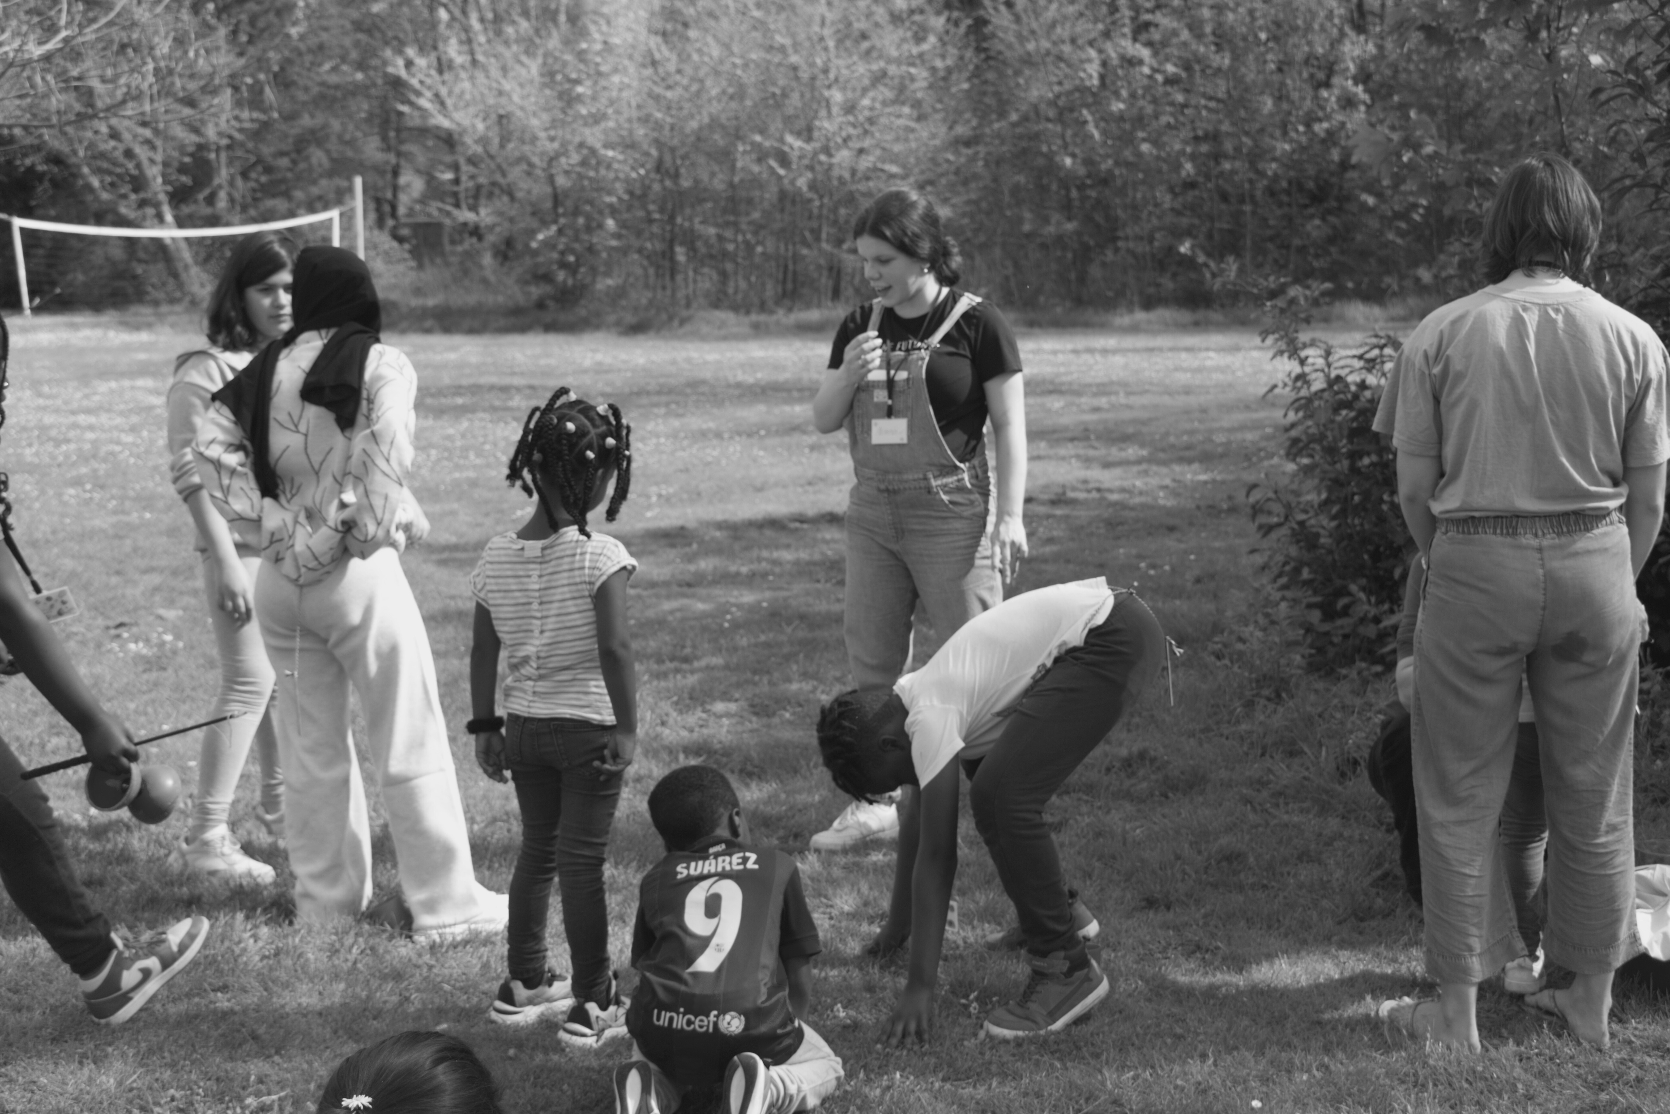
GEBEDSPUNT 3A
GEBEDSPUNT 3B
Bid voor vluchtelingen in ons land
Bid voor vluchtelingen in ons land
Opvangcentra zijn open plaatsen waar ook jij toegang toe hebt. Bid voor een opvangcentrum in jouw omgeving. Dat christenen daar actief worden.
Bid voor al die christenen die een licht zijn in opvangcentra. Bid om wonderbaarlijke ontmoetingen en goede gesprekken. Bid dat meer en meer bewoners van opvangcentra de weg naar de kerk vinden

Slide 8

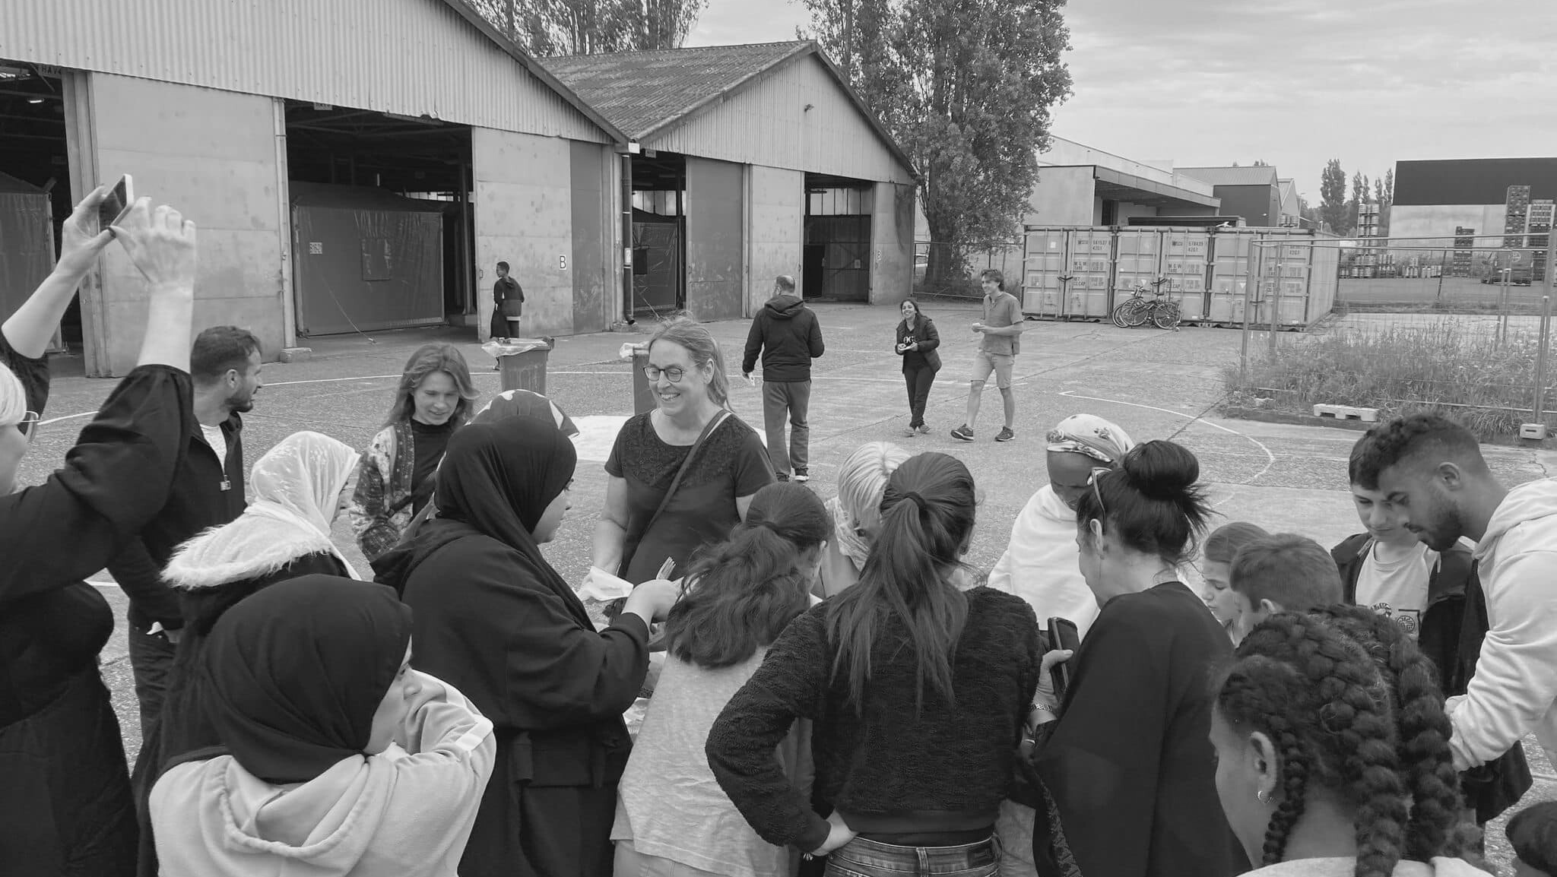

''Ik droom ervan dat elk opvangcentrum in ons land wordt geadopteerd door een kerk in de omgeving''
Jos uit Lanaken
TOT ZEGEN ZIJN

Slide 9
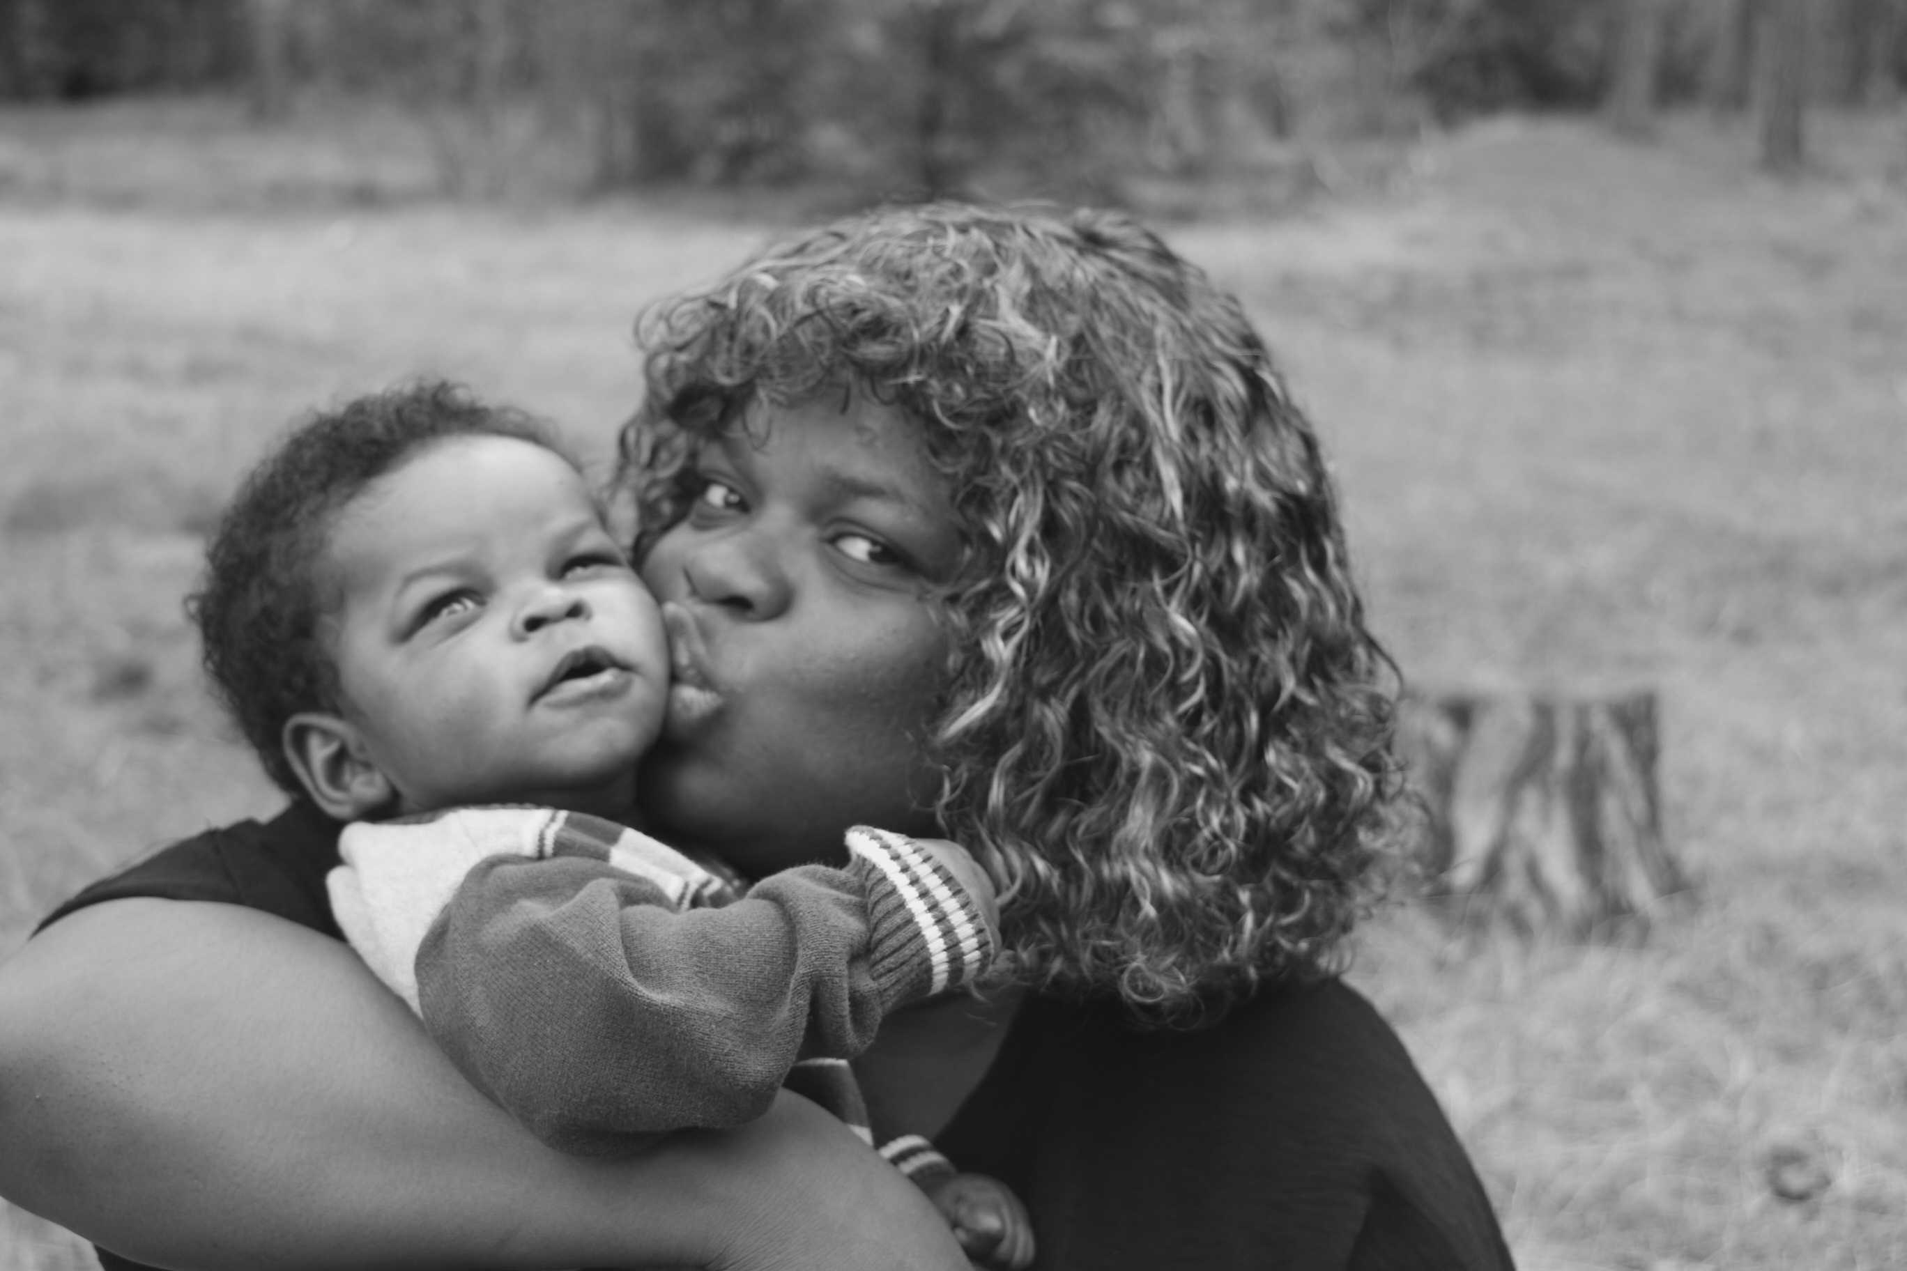

DOE MEE EN ONTDEK HOE JIJ HET VERSCHIL KAN MAKEN
www.gaveveste.be/vrijwilligerswerking
WORDT EEN LICHTDRAGER VOOR MENSEN OP DE VLUCHT

